Slide 1
OnAD 플랫폼 사이트 맵 ( Veiw page 11개 )
컨텐츠 컨셉
광고주
7
크리에이터 페이지
크리에이터보고서
1
회원가입페이지
크리에이터
8
영상편집점
브랜드 컨셉
광고주
09
통합 페이지(home)
광고주 페이지
크리에이터매칭
2
로그인페이지
크리에이터
10
광고효과보고서
서비스소개
3
크리에이터가이드
4
가이드 페이지
광고주가이드
5
마이페이지
계정관리
11
결제안내
6
객체들의 배치 및 커스터마이징은 동기가 담당, 찬우는 JS 시각화작업 및 사이트기능구현, 혜진은 DB 및 X_Split

Slide 2
OnAD 플랫폼 사이트 맵 ( Veiw page 슬라이드번호)
크리에이터 페이지
본인인증 및 정보입력
광고 게시확인
(11,12,13)
(5)
수익 통계
(14)
수익 보고서
(15)
(18)
통합 페이지(home)
광고주 페이지
크리에이터 리스트
크리에이터 정보확인 및 결제 페이지
(7,8,9,10)
크리에이터 검색 조건설정
(17)
배너파일 등록
(23)
구매내역 확인
광고효과 보고서
(24, 25, 26)
(27)
크리에이터 정보확인
페이지만 크리에이터, 마케터가 모두 접근 가능.

Slide 3
OnAD 플랫폼 사이트 담당
동기
플랫폼의 뷰 페이지 틀 제시
요소들의 CSS작업
드랍다운 기능구현
폼태그를 통해 데이터입력 받아서 DB에 저장시키기 – 혜진과 상의
지속적으로 플라스크 및 파이썬 공부
6. 글자 클릭 시 동일 페이지 내 해당영역으로 이동시키는 기능 구현
각 페이지에서 활용될 데이터 및 지표 정리하기
JS 공부해서 찬우 서포트하기
찬우(혜진 및 백엔드 팀과 상의해서 어떤 DB자료 필요한지 물어야할듯)
로그인 및 회원관리 기능 구현
광고주 및 크리에이터 리포트의 시각화 작업
크리에이터 매칭 기능 구현
영상편집점 제공 기능 구현
혜진
화수로 부터 가공시킨 DB결과값들만 축적해두기
웹서버 공부
X_Split에 변경되는 이미지 띄우기
JS 공부해서 찬우 서포트하기
찬우, 동기와 상의해서 웹서버에 DB에 대해 설명해주기

Slide 4
크리에이터 페이지

Slide 5




C-1
크리에이터 본인인증 및 정보입력
크리에이터 페이지
크리에이터의 본인 관련 정보 입력
헤더 및 사이드바를 제외한 본문 컨텐츠만 표현한 것입니다.
크리에이터의 정보는 API로
가져오게 될 것이므로..
크리에이터가 작성해야할
내용은?
크리에이터 본인인증
활동 플랫폼
크리에이터 본인소개
주 시청자 연령대
소개글 입력창. 광고주에게 전달해서 보여질 소개글. ex) 입력전 가이드 문구 회색으로 입력해두는거. 그걸로 예시설명글 입력해둘것.
직접입력
10대
20대
30대
40대 이상
모름
허용 광고 종류 선택
상관없음
남성일반의류
여성일반의류
남성언더웨어
여성언더웨어
화장품 및 향수
유아용품
식품
생필품
문구류
악기
사무용품
반려동물 용품
스포츠 의류
스포츠용품
게임
자동차용품
공구류
자재
가전제품
디지털용품
컴퓨터 및 관련기기
5
Continued on next page
Continued on next page

Slide 6
C-2
크리에이터 자체 검증
헤더 및 사이드바를 제외한 본문 컨텐츠만 표현한 것입니다.
온애드 자체적 크리에이터
본인 인증 절차?
써드파티 프로그램에 입력할
크리에이터 고유URL 제공. 및
적용방법 설명
6
Continued on next page
Continued on next page

Slide 7

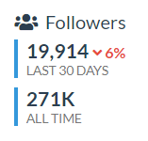
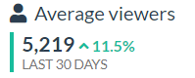
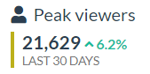
M-3
크리에이터 정보확인 및 결제 페이지
헤더 및 사이드바를 제외한 본문 컨텐츠만 표현한 것입니다.
크리에이터, 마케터 모두 볼 수 있는
통계자료
컨텐츠 유형 : 게임, 토크
크리에이터 개요
크리에이터 소개
크리에이터 본인 방송에 대한 정보를 본인이 직접 적어놓는 공간
게임/일상 컨텐츠 전문 BJ ~ 입니다
평균 방송시간대는 ~ 방송 지각 없구 ~
항상 새로운 컨텐츠 노력~
기타 PPL 및 컨텐츠 문의도 가능 합니다!
크리에이터가 직접 적은 본인 소개
허용 광고 종류
식품류
가전
차량용품
ㅇㅇㅇ
ㅇㅇㅇ
ㅇㅇㅇ
ㅇㅇㅇ
ㅇㅇㅇ
ㅇㅇㅇ
ㅇㅇㅇ
ㅇㅇㅇ
크리에이터가 허용한 배너컨텐츠 유형
ㅇㅇㅇ
ㅇㅇㅇ
ㅇㅇㅇ
ㅇㅇㅇ
ㅇㅇㅇ
ㅇㅇㅇ
ㅇㅇㅇ
ㅇㅇㅇ
ㅇㅇㅇ
ㅇㅇㅇ
ㅇㅇㅇ
ㅇㅇㅇ
ㅇㅇㅇ
7
Continued on next page
Continued on next page

Slide 8
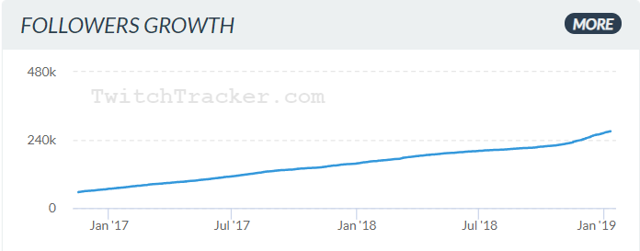
M-3
크리에이터 정보확인 및 결제 페이지
헤더 및 사이드바를 제외한 본문 컨텐츠만 표현한 것입니다.
구독자수 성장추세
X축 – 최근 30일 /
Y축 – 구독자 수
➔ 기간을 선택할 수 있게?
7일/30일/ 3개월
스트리밍 별
평균 시청자수 꺾은선
X – 최근 30일
Y – 컨텐츠별 평균 시청자
수
크리에이터, 마케터 모두 볼 수 있는
통계자료
크리에이터 통계자료
8
Continued on next page
Continued on next page

Slide 9
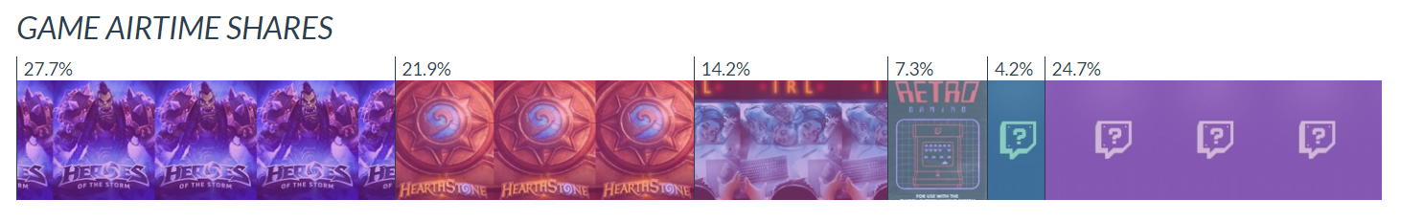
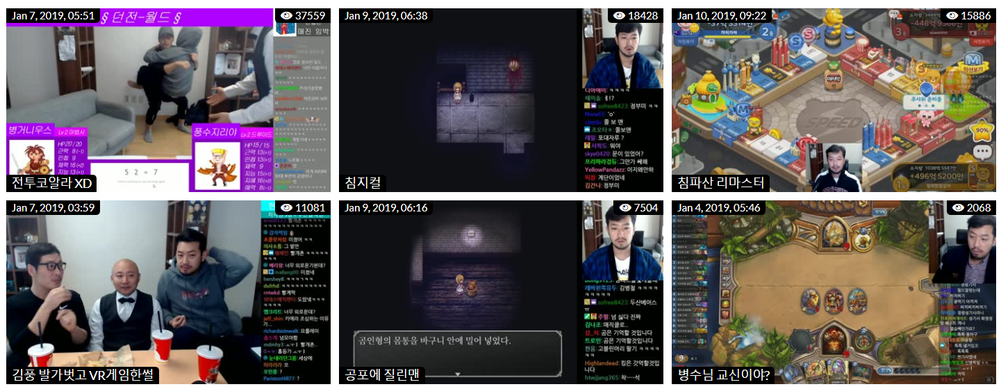
M-3
크리에이터 정보확인 및 결제 페이지
헤더 및 사이드바를 제외한 본문 컨텐츠만 표현한 것입니다.
크리에이터의
컨텐츠 비율
최근 영상 클립 6개.
크리에이터, 마케터 모두 볼 수 있는
통계자료
크리에이터 통계자료
9
Continued on next page
Continued on next page

Slide 10
M-3
크리에이터 정보확인 및 결제 페이지
헤더 및 사이드바를 제외한 본문 컨텐츠만 표현한 것입니다.
1
크리에이터, 마케터 모두 볼 수 있는
통계자료
주요 방송 시간대
22:00
~
03:00
추정광고금액을
보여주는 표
구매시간 |  | 추정 광고비용 요금 적용
30분 |  | 68,000 원 ~ 160,000 원
1시간 |  | 175,000 원 ~ 332,000 원
3시간 |  | 555,000 원 ~ 996,000 원
6시간 |  | 1,655,000원 ~ 2,660,000 원
10시간 |  | 2,542,300 원 ~ 4,700,000원
(직접입력) 시간 |  | 원
4 시간 |  | 추정 광고 비용 742,300 원 ~ 1,680,000원
ㅇㅇㅇ 님의 최대 허용 배너 크기는 140*100 입니다.
결 제
배너 예상 게시 시간
추정 최대 비용보다 잔고가 부족하여 구매 하실 수 없습니다.
현재 잔액 1,540,000 원
부족한 금액 140,000 원
방송 시작
03:00
07:00
방송 종료
추정 방송 종료 시간
배너 예상 게시 시간을 보여주는 시각화 자료
10
Continued on next page
Continued on next page

Slide 11
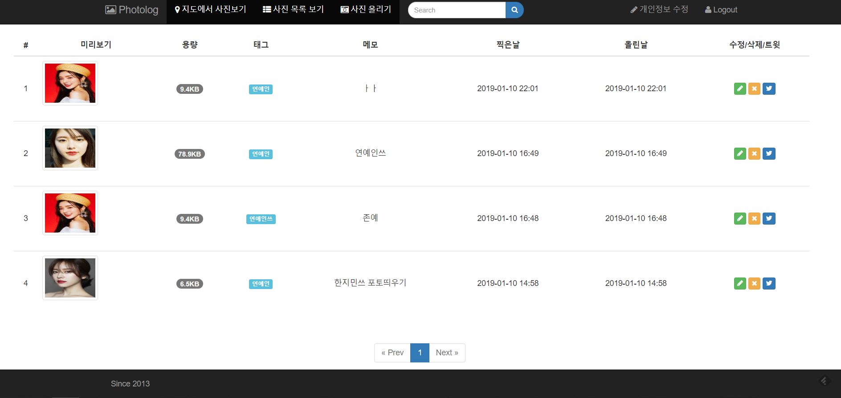
C-4
크리에이터의 마이페이지(판매 목록확인)
등급판정 > 장애관리 2번째 탭
장애 관리
게시 중 목록
헤더 및 사이드바를 제외한 본문 컨텐츠만 표현한 것입니다.
현재 개시중인 배너
미리보기
BJ 명 | 컨텐츠 명 | 경과 시간 및 발생 금액
ㅇㅇㅇ (ID) | 도와줘! 리듬히어로 리듬게임 박치의 눈물겨운 리듬치료 풍월량 | 2시간 36분 게시 / 4시간 886,600 원 * 다음 컨텐츠 게시 대기중
11
Continued on next page
Continued on next page

Slide 12
C-4
크리에이터의 마이페이지(판매 목록확인)
게시 예정 목록
헤더 및 사이드바를 제외한 본문 컨텐츠만 표현한 것입니다.
예약된 향후 배너들을
미리보기 할 수 있음
BJ 명 | 컨텐츠 명 | 구매시간 및추정 금액
ㅇㅇㅇ (ID) | 미정 | 4시간 1,280,000 원 ~ 1,960,000 원
ㅅㅅㅅ (ID) | 미정 | 4시간 1,280,000 원 ~ 1,960,000 원
ㅁㅁㅁ (ID) | 미정 | 4시간 1,280,000 원 ~ 1,960,000 원
ㅋㅋㅋ (ID) | 미정 | 4시간 1,280,000 원 ~ 1,960,000 원
12
Continued on next page
Continued on next page

Slide 13
C-4
크리에이터의 마이페이지(판매 목록확인)
게시 완료 판매 목록
헤더 및 사이드바를 제외한 본문 컨텐츠만 표현한 것입니다.
한 크리에이터의 4시간
구매가 2 컨텐츠로
쪼개진 상황의 예.
성과보고서는 한 개로.
----------------
일반적인 게시종료
BJ 명 | 컨텐츠 명 | 구매코드 | 게시완료 시간 및 총 발생비용
ㅇㅇㅇ (ID) | 아이린 | A1 | 2시간 36분 게시 / 4시간 886,600 원
ㅇㅇㅇ (ID) | 아이린 | A1 | 1시간 24분 게시 / 4시간 540,500 원
ㅅㅅㅅ (ID) | 아이유 | A2 | 4시간 게시 / 4시간 1,3800,500 원
컨텐츠 편집점,
성과 보고서 확인
컨텐츠 편집점,
성과 보고서 확인
13
Continued on next page
Continued on next page

Slide 14
C-a
크리에이터의 수익 통계 페이지
헤더 및 사이드바를 제외한 본문 컨텐츠만 표현한 것입니다.
크리에이터만 볼 수 있는 통계자료
수익 통계를
선택적으로 일별, 주간
월간 확인
X축 - 막대 하나당 1일
1주
1달
Y축 – 원(\)
거래 내역 표
columns
회사명|광고카테고리|
|구입시간|거래금액
회사 명 | 광고 카테고리 | 구입시간 | 거레 금액
A사 | 웹하드 | 26시간 | 6,800,000 원
B사 | 식품 | 15시간 | 4,325,000 원
C사 | 전자기기 | 12시간 | 3,330,000 원
.. |  |  | .
.. |  |  | .
..
14
Continued on next page
Continued on next page

Slide 15
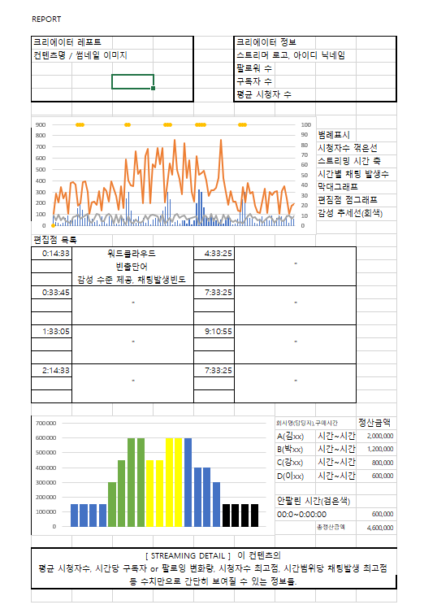
C-5
크리에이터 보고서 인쇄 페이지
스트리머의 본인 컨텐츠의 편집점 확인 및 홍보 성과 확인
Y축 요소
시청자수 평균 - 꺾은선
채팅 빈도 - 막대
감성 점수 - 꺾은선
편집점 - 점
X 축 – 컨텐츠 하나의 시간 길이
구매한 시간 범위 | 평균시청자수
감성수준
추정 총 노출량
X축 – 컨텐츠 하나의 시간길이
Y축 – 시간대별 발생 광고 비용(원)
색깔 – 각 회사가 구매한 시간대별
다른 색
- 구매되지 않은 시간대(검정)
Columns
회사명(담당자) | 구매시간 | 정산금액
안팔린 시간 | 금액
| 총 정산금액
15
Continued on next page
Continued on next page

Slide 16
마케터 페이지

Slide 17
M-1
마케터 검색 조건 설정
마케터 페이지
마케터의 광고 대상 크리에이터 목록 열람 및 선택
헤더 및 사이드바를 제외한 본문 컨텐츠만 표현한 것입니다.
희망 사항을 체크
성별
남성
여성
팔로워수
이상
이하
명
명
시간
시간 범위 => 21:00~03:00
원 (\)
평균 시청자 수
이상
이하
평균 방송시간
이상
이하
평균 방송시간
평균 광고단가(시간)
이상
이하
컨텐츠 카테고리
게임
먹방
여캠
뷰티
ㅇㅇㅇ
ㅇㅇㅇ
ㅇㅇㅇ
ㅇㅇㅇ
ㅇㅇㅇ
ㅇㅇㅇ
ㅇㅇㅇ
ㅇㅇㅇ
ㅇㅇㅇ
상관없음
검색
17
Continued on next page
Continued on next page

Slide 18
M-2
크리에이터 리스트 열람 page
마케터 페이지
마케터의 광고 대상 크리에이터 목록 열람 및 선택
헤더 및 사이드바를 제외한 본문 컨텐츠만 표현한 것입니다.
크리에이터 리스트
[정렬기준]
BJ 이름
아이디
평균시청자수
팔로워 수
추정 노출 량
방송 예정시간
광고비용
판매율
정렬 기준
광고 비용
BJ닉네임(아이디) | 방송 예정 시간 : 19.01.23 23:00 ~ 03:00 |  | 평균 시간 판매 성사율 : 86 %
팔로워 수 : 360,002 명 | 평균 시청자수 : 3,842 명 | 추정 노출량 : 10,662 명 | 시간당 평균 광고가 : 2,342,300 원
침착맨(zilioner) | 방송 예정 시간 : 19.01.23 23:00 ~ 03:00 |  | 평균 시간 판매 성사율 : 86 %
팔로워 수 : 360,002 명 | 평균 시청자수 : 3,842 명 | 추정 노출량 : 10,662 명 | 시간당 평균 광고가 : 2,342,300 원
침착맨(zilioner) | 방송 예정 시간 : 19.01.23 23:00 ~ 03:00 |  | 평균 시간 판매 성사율 : 86 %
팔로워 수 : 360,002 명 | 평균 시청자수 : 3,842 명 | 추정 노출량 : 10,662 명 | 시간당 평균 광고가 : 2,342,300 원
침착맨(zilioner) | 방송 예정 시간 : 19.01.23 23:00 ~ 03:00 |  | 평균 시간 판매 성사율 : 86 %
팔로워 수 : 360,002 명 | 평균 시청자수 : 3,842 명 | 추정 노출량 : 10,662 명 | 시간당 평균 광고가 : 2,342,300 원
침착맨(zilioner) | 방송 예정 시간 : 19.01.23 23:00 ~ 03:00 |  | 평균 시간 판매 성사율 : 86 %
팔로워 수 : 360,002 명 | 평균 시청자수 : 3,842 명 | 추정 노출량 : 10,662 명 | 시간당 평균 광고가 : 2,342,300 원
18
Continued on next page
Continued on next page

Slide 19
M-3
크리에이터 정보확인 및 결제 페이지
헤더 및 사이드바를 제외한 본문 컨텐츠만 표현한 것입니다.
컨텐츠 유형 : 게임, 토크
크리에이터 개요
30일간 증가한 팔로워 수
총 팔로워 수
30일간 평균 시청자 수
최다 시청자 수
크리에이터 소개
크리에이터 본인 방송에 대한 정보를 본인이 직접 적어놓는 공간
게임/일상 컨텐츠 전문 BJ ~ 입니다
평균 방송시간대는 ~ 방송 지각 없구 ~
항상 새로운 컨텐츠 노력~
기타 PPL 및 컨텐츠 문의도 가능 합니다!
크리에이터가 직접 적은 본인 소개
허용 광고 종류
식품류
가전
차량용품
ㅇㅇㅇ
ㅇㅇㅇ
ㅇㅇㅇ
ㅇㅇㅇ
ㅇㅇㅇ
ㅇㅇㅇ
ㅇㅇㅇ
ㅇㅇㅇ
크리에이터가 허용한 배너컨텐츠 유형
ㅇㅇㅇ
ㅇㅇㅇ
ㅇㅇㅇ
ㅇㅇㅇ
ㅇㅇㅇ
ㅇㅇㅇ
ㅇㅇㅇ
ㅇㅇㅇ
ㅇㅇㅇ
ㅇㅇㅇ
ㅇㅇㅇ
ㅇㅇㅇ
ㅇㅇㅇ
7 슬라이드와 내용 같음
19
Continued on next page
Continued on next page

Slide 20
M-3
크리에이터 정보확인 및 결제 페이지
헤더 및 사이드바를 제외한 본문 컨텐츠만 표현한 것입니다.
구독자수 성장추세
-최근 30일
Y축 – ~ 명
X축 – 30일의 기간
스트리밍 별
평균 시청자수 꺾은선
Y축 평균 시청자수
X축 30일의 기간
크리에이터 통계자료
8 슬라이드와 내용 같음
20
Continued on next page
Continued on next page

Slide 21
M-3
크리에이터 정보확인 및 결제 페이지
헤더 및 사이드바를 제외한 본문 컨텐츠만 표현한 것입니다.
크리에이터의
컨텐츠 비율 퍼센티지
최근 영상 클립 6개.
크리에이터 통계자료
9 슬라이드와 내용 같음
21
Continued on next page
Continued on next page

Slide 22
M-3
크리에이터 정보확인 및 결제 페이지
헤더 및 사이드바를 제외한 본문 컨텐츠만 표현한 것입니다.
1
주요 방송 시간대
22:00
~
03:00
추정광고금액을
보여주는 표
구매시간 |  | 추정 광고비용 요금 적용
30분 |  | 68,000 원 ~ 160,000 원
1시간 |  | 175,000 원 ~ 332,000 원
3시간 |  | 555,000 원 ~ 996,000 원
6시간 |  | 1,655,000원 ~ 2,660,000 원
10시간 |  | 2,542,300 원 ~ 4,700,000원
(직접입력) 시간 |  | 원
4 시간 |  | 추정 광고 비용 742,300 원 ~ 1,680,000원
ㅇㅇㅇ 님의 최대 허용 배너 크기는 140*100 입니다.
결 제
배너 예상 게시 시간
추정 최대 비용보다 잔고가 부족하여 구매 하실 수 없습니다.
현재 잔액 1,540,000 원
부족한 금액 140,000 원
배너 예상 게시 시간을 보여주는 시각화 자료
방송 시작
03:00
07:00
방송 종료
추정 방송 종료 시간
10 슬라이드와 내용 같음
22
Continued on next page
Continued on next page

Slide 23
M-4
마케터의 결제 과정, 배너 등록페이지
헤더 및 사이드바를 제외한 본문 컨텐츠만 표현한 것입니다.
크리에이터의
컨텐츠 비율
최근 영상 클립 6개.
배너 이미지를 등록해주세요
ㅇㅇㅇ 님의 최대 허용 배너 크기는 140*100 입니다.
배너 등록 페이지
파일명 | 크기 | 해상도
IRIN.JPG | 250kb | 130 * 80
업로드
삭제
23
Continued on next page
Continued on next page

Slide 24
M-5
마케터의 마이페이지(구매 목록확인)
게시 전 구매 목록
헤더 및 사이드바를 제외한 본문 컨텐츠만 표현한 것입니다.
BJ 명 | 컨텐츠 명 | 구매시간 및추정 금액
ㅇㅇㅇ (ID) | 미정 | 4시간 1,280,000 원 ~ 1,960,000 원
ㅅㅅㅅ (ID) | 미정 | 4시간 1,280,000 원 ~ 1,960,000 원
ㅁㅁㅁ (ID) | 미정 | 4시간 1,280,000 원 ~ 1,960,000 원
ㅋㅋㅋ (ID) | 미정 | 4시간 1,280,000 원 ~ 1,960,000 원
24
Continued on next page
Continued on next page

Slide 25
M-5
마케터의 마이페이지(구매 목록확인)
게시 중 구매 목록
헤더 및 사이드바를 제외한 본문 컨텐츠만 표현한 것입니다.
BJ 명 | 컨텐츠 명 | 경과 시간 및 발생 금액
ㅇㅇㅇ (ID) | 도와줘! 리듬히어로 리듬게임 박치의 눈물겨운 리듬치료 풍월량 | 2시간 36분 게시 / 4시간 886,600 원 * 다음 컨텐츠 게시 대기중
ㄴㄴㄴ (ID) | 제목제목제목제목제목 | 6시간 16분 게시중/ 10시간 2,633,300 원
25
Continued on next page
Continued on next page

Slide 26
M-5
마케터의 마이페이지(구매 목록확인)
게시 완료 구매 목록
헤더 및 사이드바를 제외한 본문 컨텐츠만 표현한 것입니다.
한 크리에이터의 4시간
구매가 2 컨텐츠로
쪼개진 상황의 예.
----------------
일반적인 게시종료
BJ 명 | 컨텐츠 명 | 구매코드 | 게시완료 시간 및 총 발생비용
ㅇㅇㅇ (ID) | 아이린 | A1 | 2시간 36분 게시 / 4시간 886,600 원
ㅇㅇㅇ (ID) | 아이린 | A1 | 1시간 24분 게시 / 4시간 540,500 원
ㅅㅅㅅ (ID) | 아이유 | A2 | 4시간 게시 / 4시간 1,3800,500 원
홍보 성과 보고서 확인
홍보 성과 보고서 확인
홍보 성과 보고서 확인
26
Continued on next page
Continued on next page

Slide 27
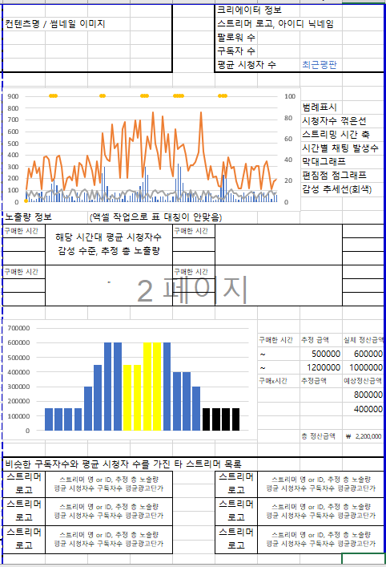
M-6
마케터 보고서 인쇄 페이지
구매한 스트리머의 컨텐츠 홍보 성과 확인
Y축 요소
시청자수 평균 - 꺾은선
채팅 빈도 - 막대
감성 점수 - 꺾은선
편집점 - 점
X 축 – 컨텐츠 하나의 시간 길이
구매한 시간 범위 | 평균시청자수
감성수준
추정 총 노출량
X축 – 컨텐츠 하나의 시간길이
Y축 – 시간대별 발생 광고 비용(원)
색깔 - 본인회사가 구매한 시간대
- 구매되지 않은 시간대(검정)
로고 이미지| 스트리머명,
추정 총 노출량
평균 시청자수
구독자수
평균 광고 단가
27
Continued on next page
Continued on next page

Slide 28

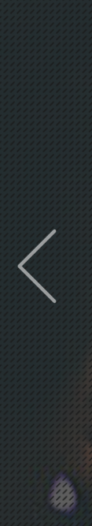
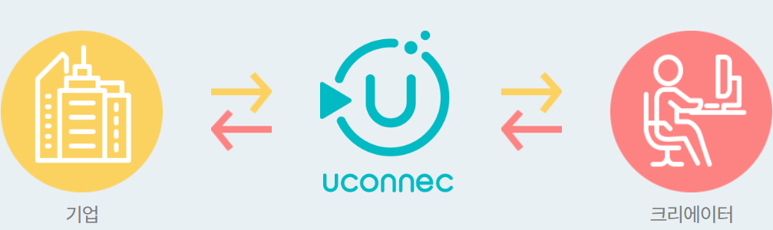


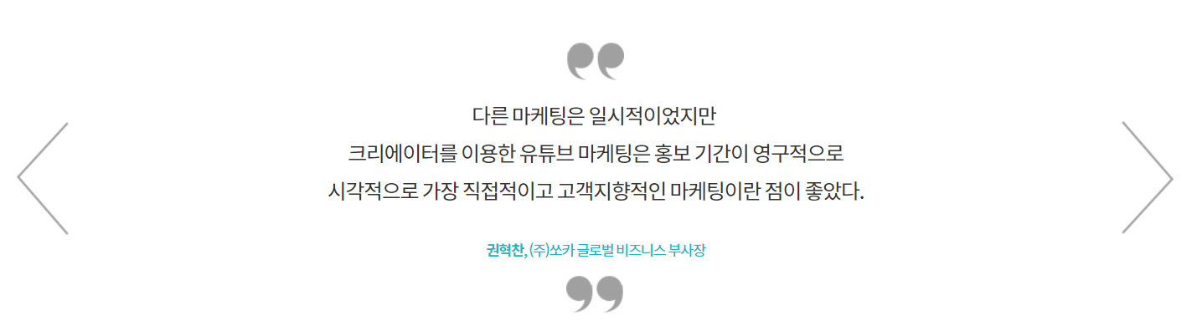

메인 홈페이지
# TODO List
로그인 및 회원관리 기능 구현
- 로그인 후, 회원 가입과 로그인 버튼이
각각 마이페이지와 로그아웃으로 변경 되야함.
- 반응형 홈페이지 제작
- 동적버튼 구현(로그인 버튼 클릭 시 2가지 버튼이
드랍다운 형식으로 나오게)
nav-bar , footer영역 생성
- 각 버튼의 target 설정하기
Advertiser
Creator
Guide
회원가입
로그인
Advertiser
Advertiser
OnAD 이용관리 가이드
Creator
Creator
크리에이터와 광고주의
실시간 최적화 매칭 플랫폼
광고주로 시작하기
크리에이터로 시작하기
OnAD 사례
크리에이터
광고주
개인정보처리방침 이용약관 이용안내
OnAD(주) 부산광역시 금정구 부산대학로 63번길 2
대표자 : 강동기 사업자등록번호 : 655-29-00925
전화번호 : 051) 365-1234 Copyright 2019 OnAD.All rights reserved.

Slide 29
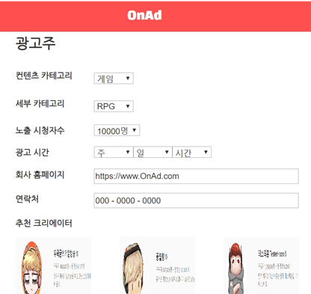
3-5 슬라이드(View 1페이지에 다 담길내용) : Advertiser 탭 클릭시 화면
# TODO List
- 왼측 브랜드컨셉, 크리에이터매칭, 광고효과보고서 클릭 시 동일 페이지 내에서 해당 영역으로 이동하게
- 가이드 버튼(가이드 페이지로 이동) 생성
광고주가 설정하는 지표에 따른 드랍다운 기능 지원해주어야 함
(백엔드팀과 상의)
Advertiser
Creator
Guide
마이페이지
로그아웃
브랜드컨셉
크리에이터매칭
광고효과보고서
브랜드컨셉
가이드
크리에이터매칭

Slide 30
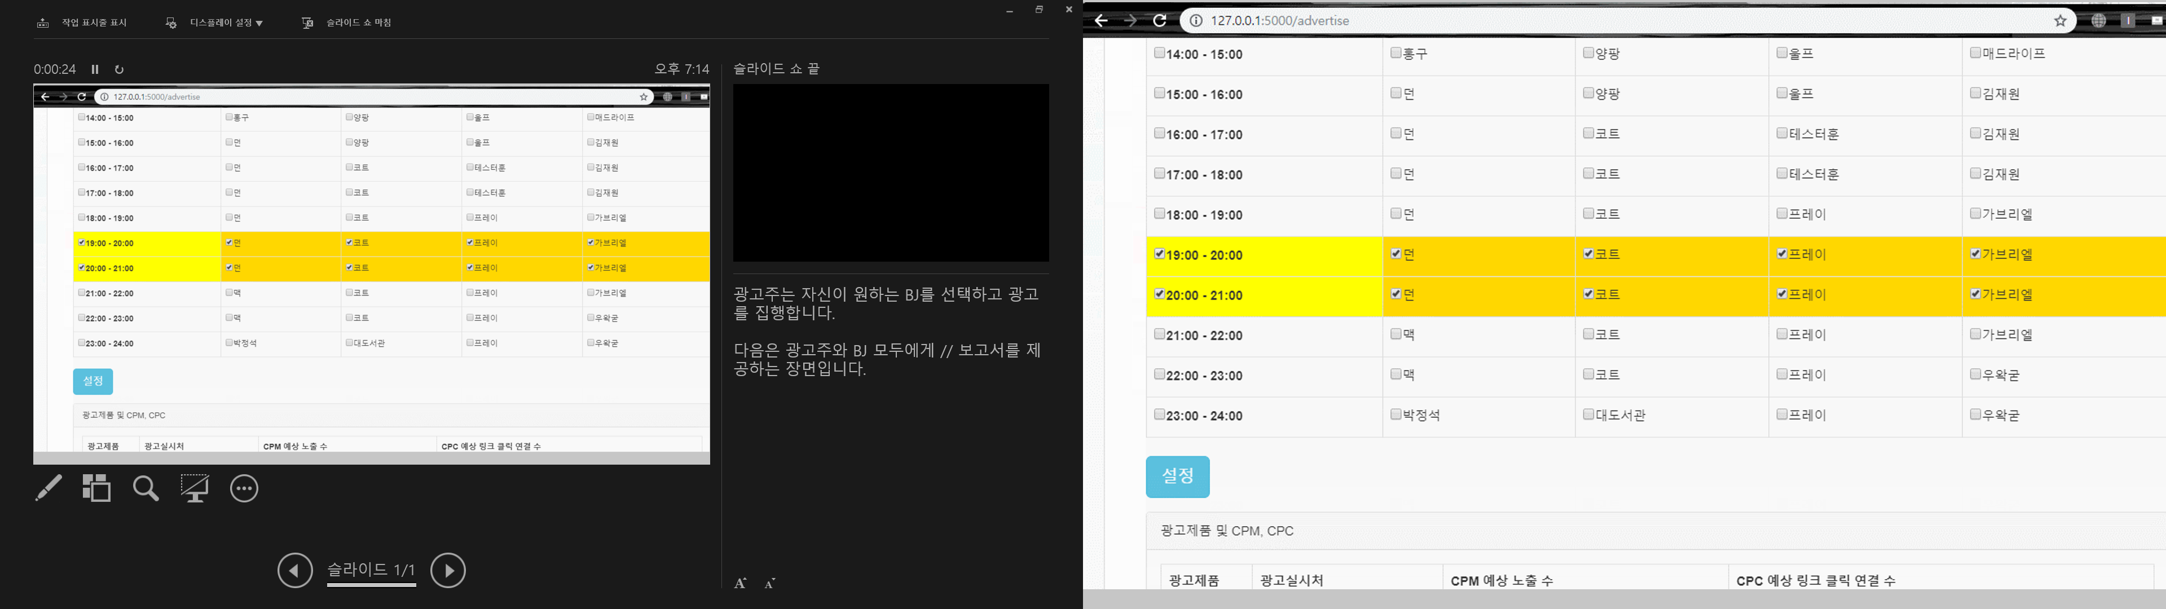
# TODO List
광고주가 설정한 브랜드 컨셉에 따른 크리에이터를 제공하고 시간표를 제시해주어야 함
(백엔드팀과 상의)
- 찬우가 중심이 되어서 이부분 담당
Advertiser
Creator
Guide
마이페이지
로그아웃
브랜드컨셉
크리에이터매칭
광고효과보고서
크리에이터매칭
가이드
광고효과보고서

Slide 31
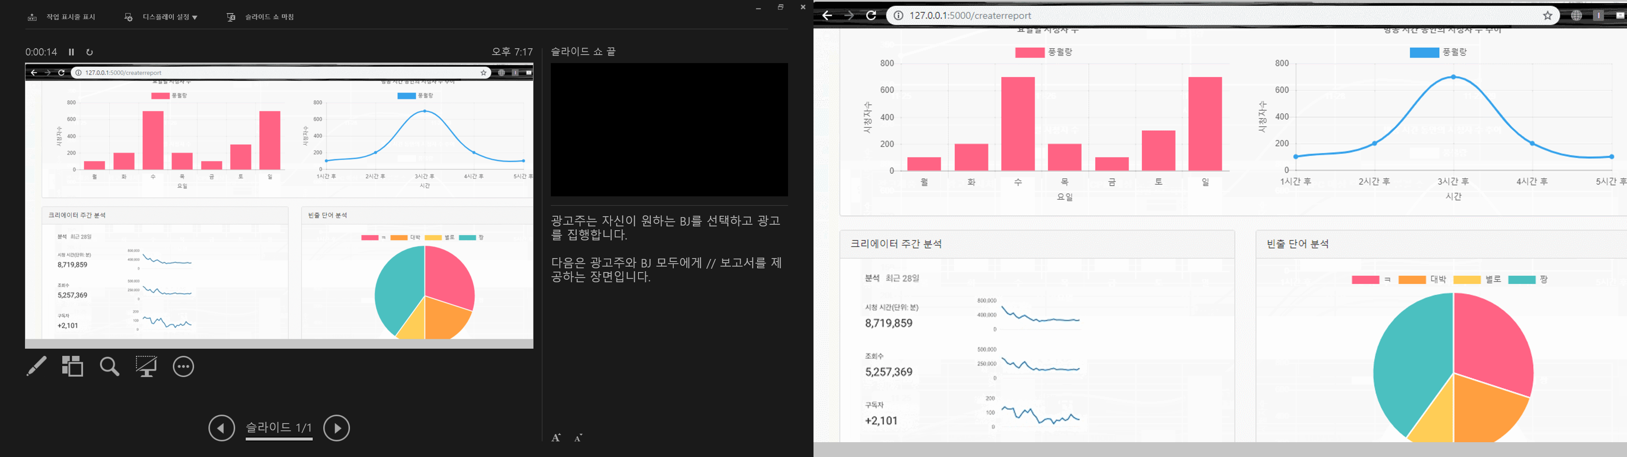
# TODO List
광고효과보고서에 제시할 지표들 선정해서 업로드해야함
(백엔드팀과 상의)
- 찬우가 중심이 되어서 이부분 담당
Advertiser
Creator
Guide
마이페이지
로그아웃
브랜드컨셉
크리에이터매칭
광고효과보고서
광고효과보고서
가이드

Slide 32
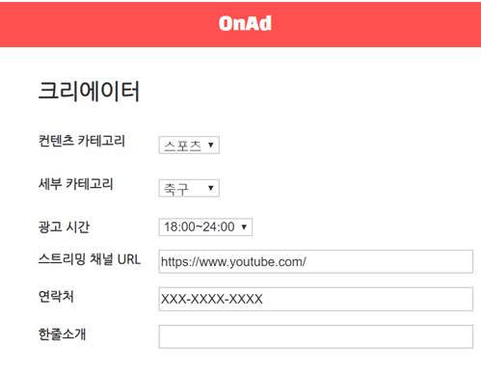
6-8 슬라이드(View 1페이지에 다 담길내용) : Creator 탭 클릭시 화면
# TODO List
왼측 컨텐츠컨셉, 크리에이터리포트, 영상편집점
클릭 시 동일 페이지 내에서 해당 영역으로 이동하게
- 가이드 버튼(가이드 페이지로 이동) 생성
- 크리에이터가 설정하는 지표에 따른 드랍다운 기능 지원해주어야 함
(백엔드팀과 상의)
Advertiser
Creator
Guide
마이페이지
로그아웃
컨텐츠컨셉
크리에이터리포트
영상편집점
컨텐츠컨셉
가이드
컨텐츠 카테고리를 체크선택할수있도록 하는게 더 나아보임. /
중복선택도 가능하도록
시간도 18:00-19:00 / 23:00-24:00 처럼 이어지지않아도 선택가능하도록
크리에이터리포트

Slide 33
# TODO List
- 크리에이터보고서에 제시할 지표들 선정해서 업로드해야함
(백엔드팀과 상의)
- 찬우가 중심이 되어서 이부분 담당
Advertiser
Creator
Guide
마이페이지
로그아웃
컨텐츠컨셉
크리에이터리포트
영상편집점
크리에이터리포트
가이드
영상편집점

Slide 34
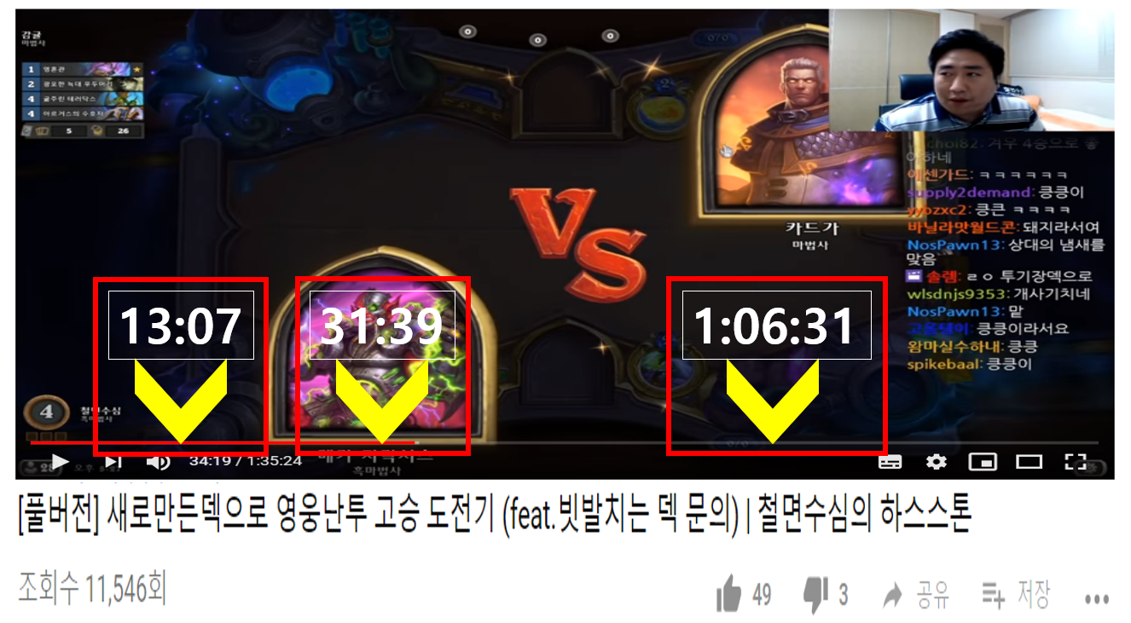
# TODO List
- 영상편집점 제시할 지표들 선정해서 업로드해야함
(백엔드팀과 상의)
찬우가 중심이 되어서 이부분 담당
Advertiser
Creator
Guide
마이페이지
로그아웃
컨텐츠컨셉
크리에이터리포트
영상편집점
영상편집점
가이드

Slide 35
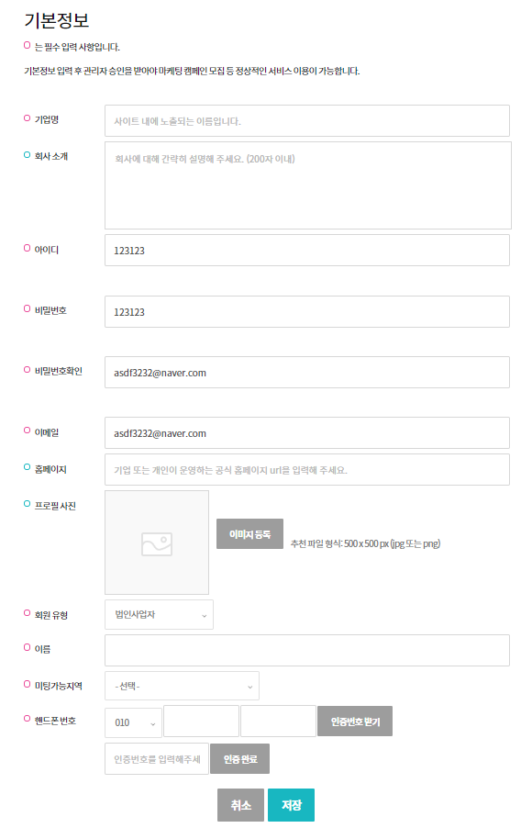
광고주 회원가입페이지
# TODO List
- Form태그의 형식으로 받아서 웹서버 상의 DB에 저장되게끔하면 됨
Advertiser
Creator
Guide
마이페이지
로그아웃

Slide 36
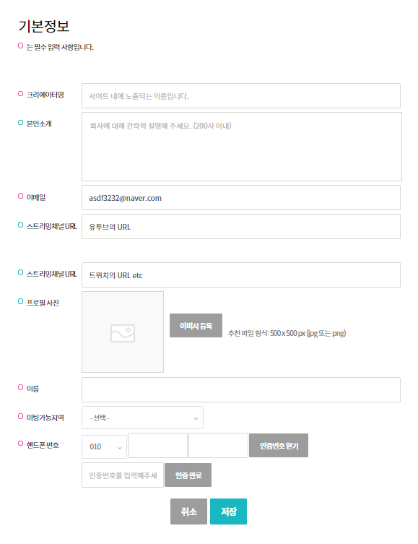
크리에이터 회원가입페이지
# TODO List
- Form태그의 형식으로 받아서 웹서버 상의 DB에 저장되게끔하면 됨
Advertiser
Creator
Guide
마이페이지
로그아웃

Slide 37
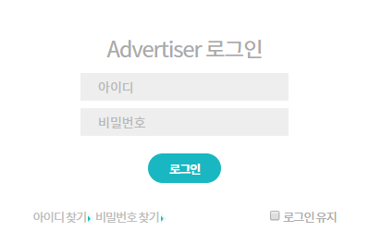
광고주 로그인페이지
# TODO List
- 광고주의 로그인 기능구현
Advertiser
Creator
Guide
마이페이지
로그아웃

Slide 38
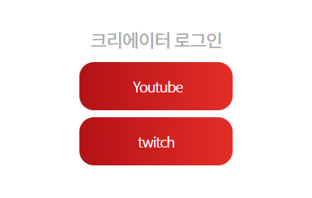
크리에이터 로그인페이지
# TODO List
- 크리에이터의 해당 방송채널 아이디로 연동하도록 API 설정해야함
- 권한허용이 되도록
Advertiser
Creator
Guide
마이페이지
로그아웃
ㄱ
로그인시 권한허용여부 묻는페이지 만들어야함

Slide 39
마이페이지
# TODO List
- 회원가입시 설정했던 영역을 활용하여 수정 및 저장 버튼으로 바꾸기
Advertiser
Creator
Guide
마이페이지
로그아웃
회원정보수정

Slide 40
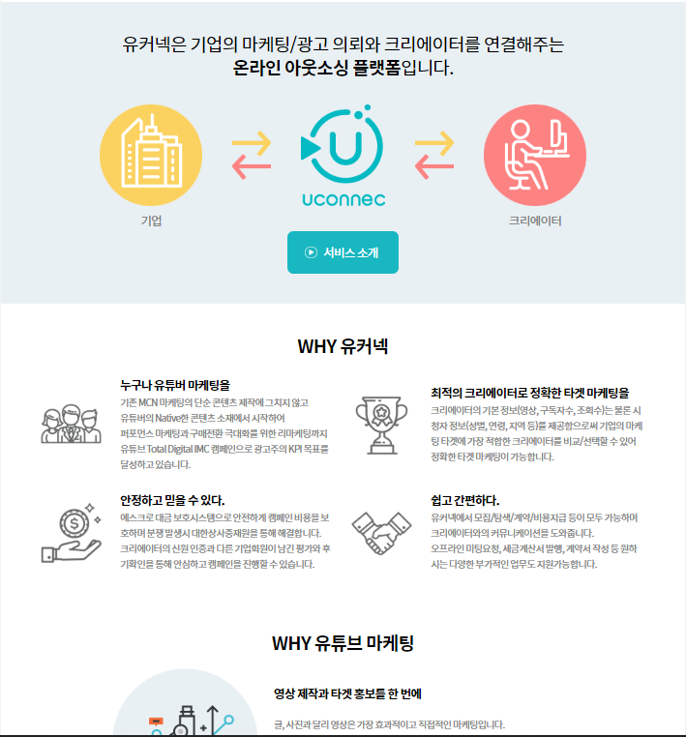
서비스소개
# TODO List
- 그냥 뷰페이지상에서 타이핑 하면끝
서비스 소개 영상 찍어서 버튼만들어서 링크걸기
Advertiser
Creator
Guide
마이페이지
로그아웃
서비스소개
크리에이터가이드
광고주가이드
결제안내

Slide 41
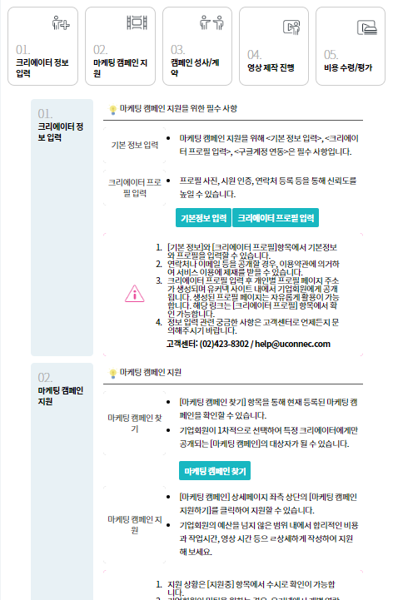
크리에이터가이드
# TODO List
- 그냥 뷰페이지상에서 타이핑 하면끝
Advertiser
Creator
Guide
마이페이지
로그아웃
서비스소개
크리에이터가이드
광고주가이드
결제안내

Slide 42
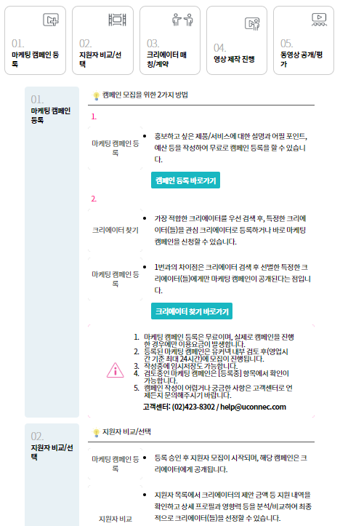
광고주가이드
# TODO List
- 그냥 뷰페이지상에서 타이핑 하면끝
Advertiser
Creator
Guide
마이페이지
로그아웃
서비스소개
크리에이터가이드
광고주가이드
결제안내

Slide 43
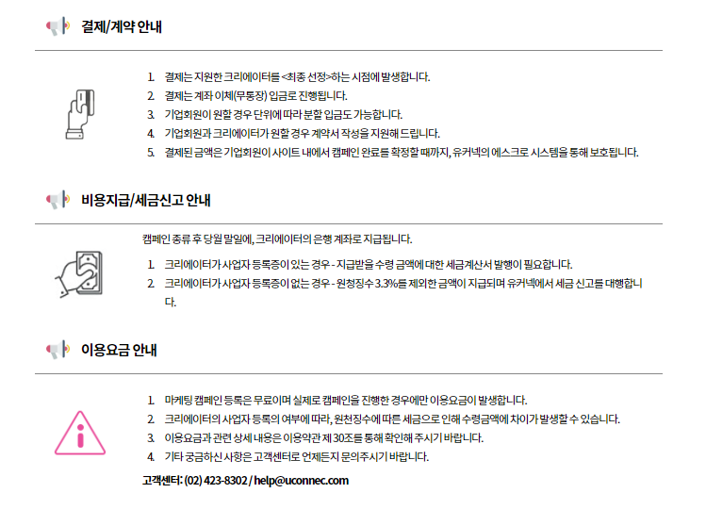
결제안내
# TODO List
- 결제에 관한 안내 (유커넥 참고함)
이건 그냥 뷰페이지에 타이핑만 하면 끝
Advertiser
Creator
Guide
마이페이지
로그아웃
서비스소개
크리에이터가이드
광고주가이드
결제안내

